Slide 1
פרוייקט גמר

Slide 2
רקע
ניתוח נתוני מוקד קשר עם אוכלוסיית הגיל השלישי
הנתונים נאספו ממוקד בעפולה

Slide 3
רקע על הנתונים
סה"כ 129556 רשומות
יש 16698 רשומות כפולות
סה"כ נתונים על 862 קשישים (חלקם זוגות)
כל יצירת קשר בין הקשיש למוקד (וגם הפוך) מתועדת ומקוטלגת במידה והפניה היא בעלת תוכן ולא עוסקת בפעולה טכנית

Slide 4
ניקוי הנתונים
הורדת כפולים
מחיקת עמודות
ארגון -לצורך הניתוח שלנו העמודה לא רלוונטית
תאריך התחלה/שעה/חודש (קיימות מספר עמודות של תאריך שמייצגות את אותו הדבר ולכן השארתי תאריך יחיד)
כפילות – לצורך הניתוח שלנו העמודה לא רלוונטית
הורדת סוגי אירוע שהם טכניים – לא סווגו בקטגוריה מסויימת כפעולה ע"י המוקד –סוגי האירוע הבאים:
בדיקת תקינות
ECI חשמל
ECI סוללה חלשה
נייד קרני – רשומה אחת לא ברורה – נראה כמו בדיקת מערכות.
לאחר ניקוי הנתונים והכפילויות נשארים עם 32261 רשומות שהם 25.21% מכמות הרשומות המקורית
לאחר הניקוי נשארים נתונים של 851 קשישים

Slide 5
השלמת ערכים חסרים
לאחר הניקוי הראשוני קיימים ערכים חסרים עבור שני פיצ'רים:
מגדר – רשומות פגומות – מצאתי את המין ברשומות קיימות אחרות ,2 אנשים שלא היה את המגדר שלהם – השלמתי לפי השכיח
תיאור פעולה - קיימות 761 רשומות ללא תיאור פעולה.
מחיקת עמ

Slide 6
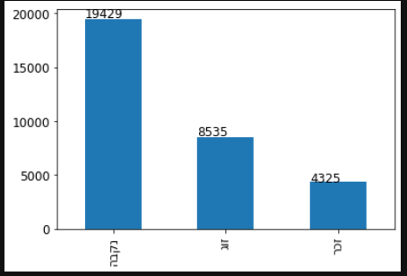
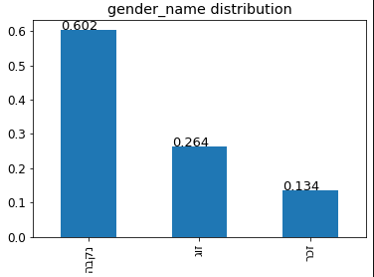
היכרות עם הנתונים
פרופורציית הרשומות לפי מגדר בסט:

Slide 7
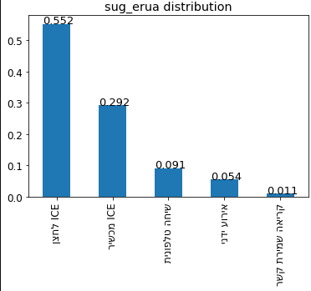
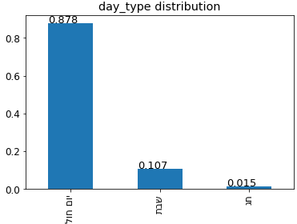
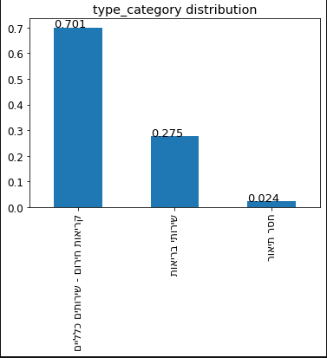
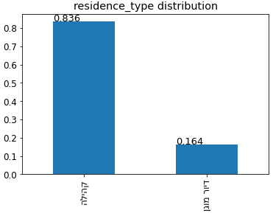
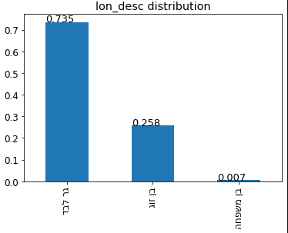
היכרות עם הנתונים

Slide 8
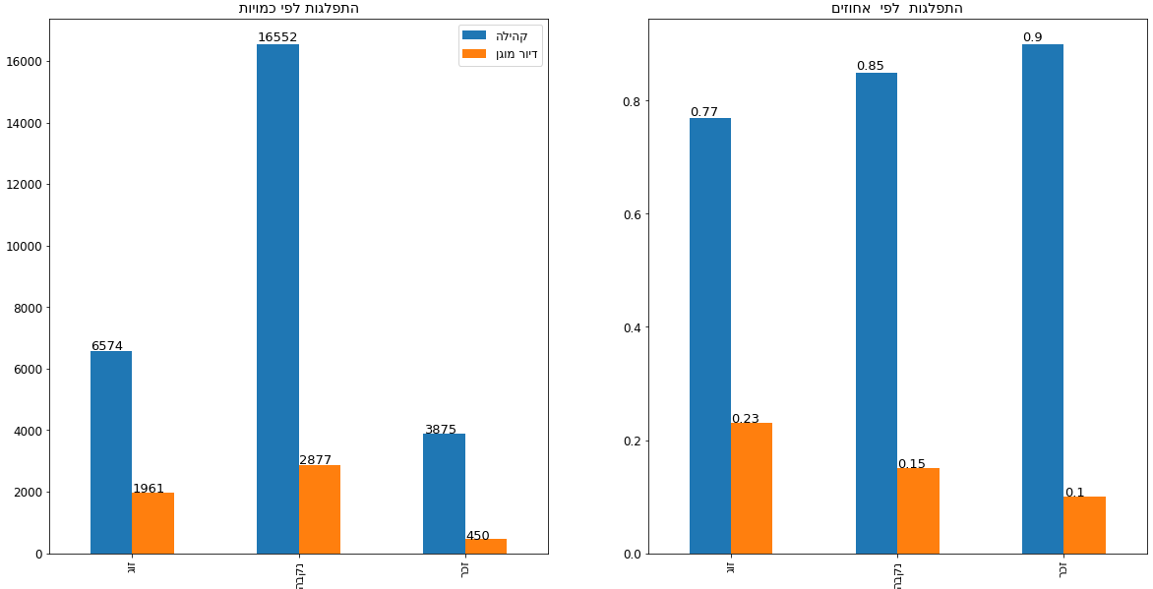
היכרות עם הנתונים
פרופורציית סוג הדיור לפי מגדר

Slide 9
היכרות עם הנתונים
פרופורציית סוג הדיור לפי מגדר

Slide 10
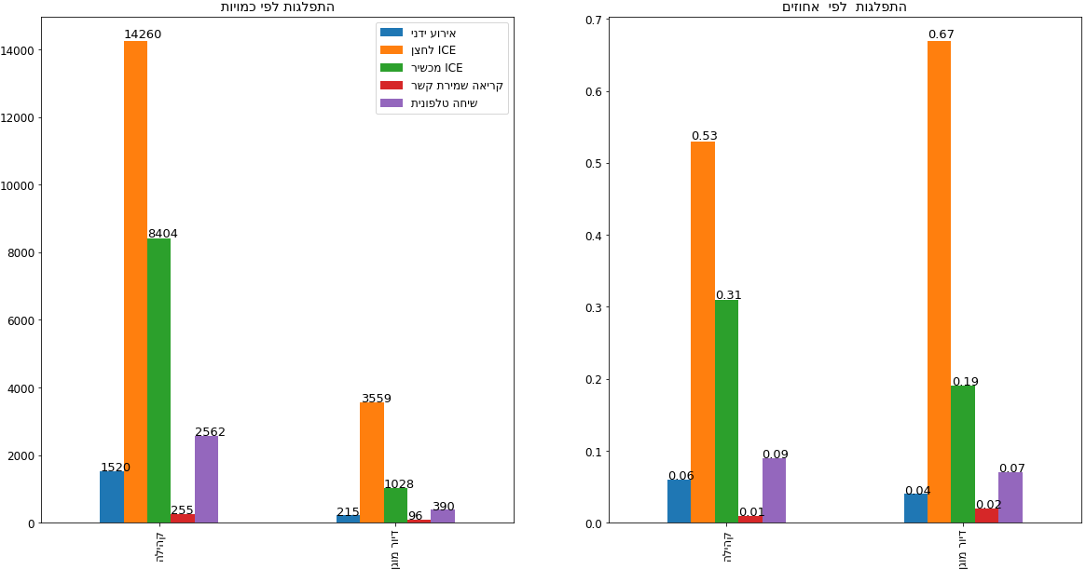
היכרות עם הנתונים
התפלגות סוגי האירוע לפי סוג הדיור

Slide 11
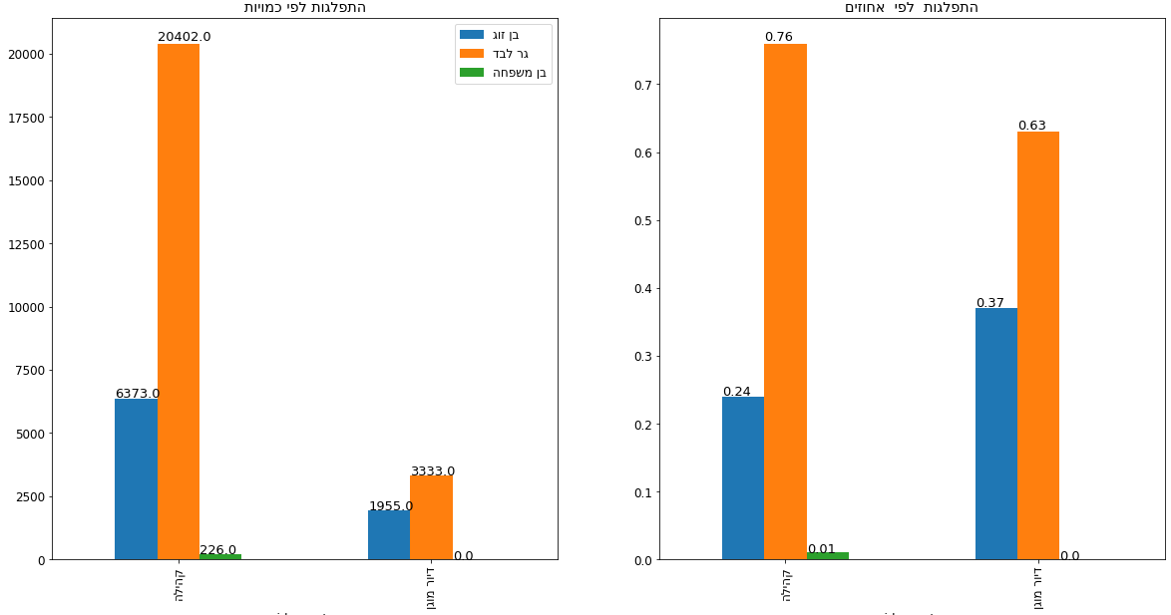
היכרות עם הנתונים
התפלגות הרכב משפחתי (רמת בדידות) לפי סוג דיור

Slide 12
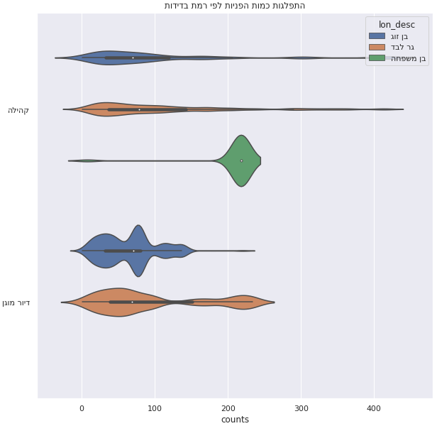
היכרות עם הנתונים
צפיפות תדירות הפעמים שקשישים פונים כפונקציה של סוג הדיור

Slide 13
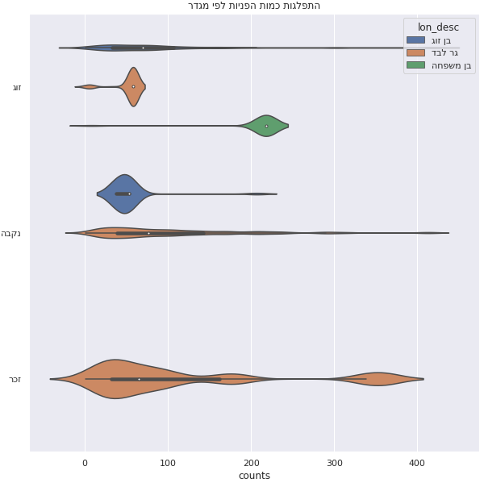
היכרות עם הנתונים
צפיפות תדירות הפעמים שקשישים פונים כפונקציה של המגדר

Slide 14
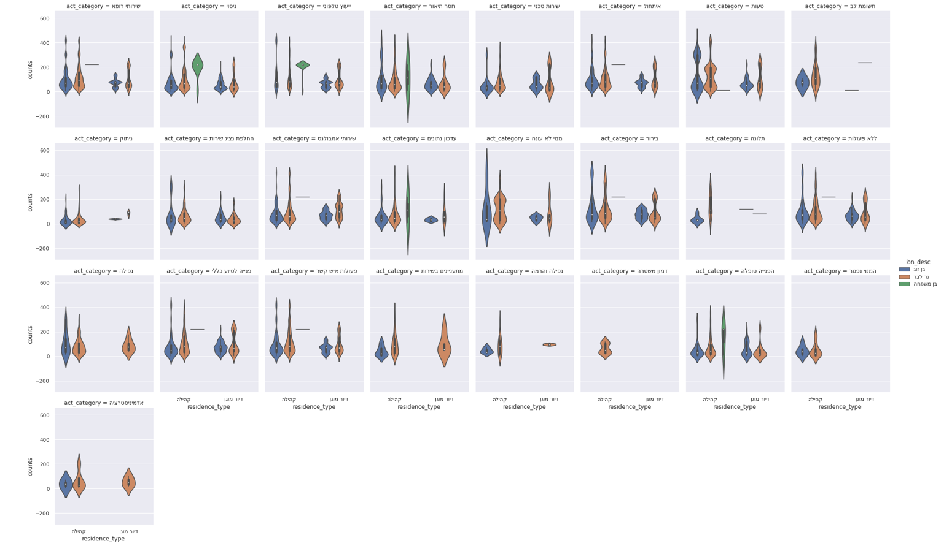
היכרות עם הנתונים
צפיפות כמות פנויות לפי סוג קטגוריה

